Slide 1
HashFlow:基于哈希的网络测量算法
赵宗义
2018年8月28
Notes:
各位老师，大家好！我的名字叫赵宗义，现在是普博二年级在读，我的导师是尹霞老师，我开题的题目是“态势感知在校园网络中的应用研究”。

Slide 2
NetFlow简介
NetFlow在网络设备中有广泛的部署
NetFlow能够统计并记录流级别的信息
源IP地址和目的IP地址
源端口和目的端口
流开始时间和结束时间
数据流大小
……
应用领域：
配置故障检测
流量工程
网络入侵检测

Slide 3
NetFlow面临的困境
在高带宽场景下无法有效更新统计数据
在40Gbps/100Gbps的场景下每个数据包的处理时间只有数十纳秒甚至数纳秒
SRAM的访存时间为1-10ns
网络设备中SRAM容量有限，不能为每个流单独记录数据
采样的方法会导致重要信息的丢失

Slide 4
解决方案
大流数量较少但是贡献了绝大多数流量
大流的统计数据的应用范围比小流更广
可以优先对大流进行统计
使用多个哈希函数来提高内存的利用率

Slide 5
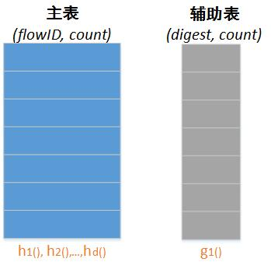
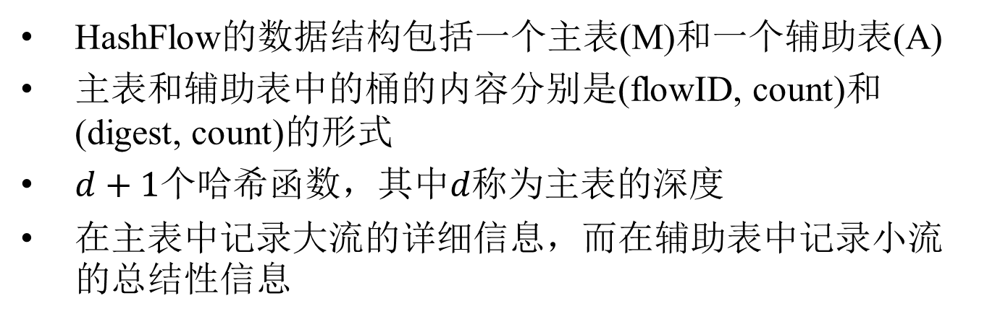
HashFlow的架构
HashFlow的数据结构包括一个主表(M)和一个辅助表(A)
主表和辅助表中的桶的内容分别是(flowID, count)和(digest, count)的形式
$d+1$个哈希函数，其中$d$称为主表的深度
在主表中记录大流的详细信息，而在辅助表中记录小流的总结性信息

Slide 6
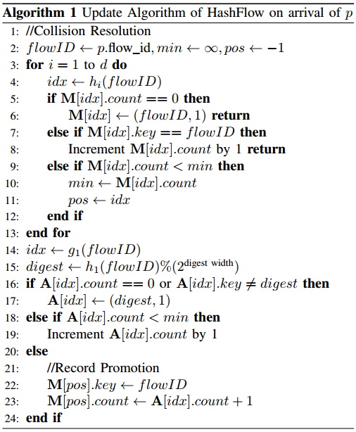
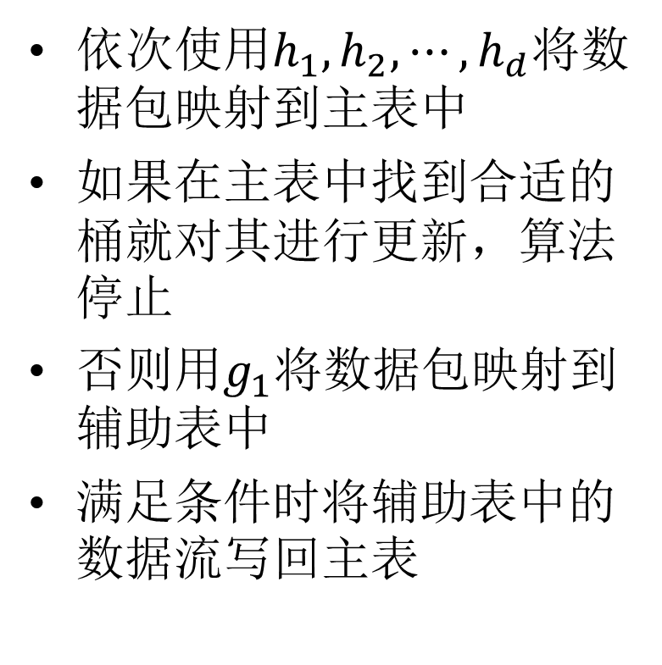
HashFlow的算法描述
依次使用$h_{1}, h_{2}, ⋯,h_{d}$将数据包映射到主表中
如果在主表中找到合适的桶就对其进行更新，算法停止
否则用$g_{1}$将数据包映射到辅助表中
满足条件时将辅助表中的数据流写回主表

Slide 7
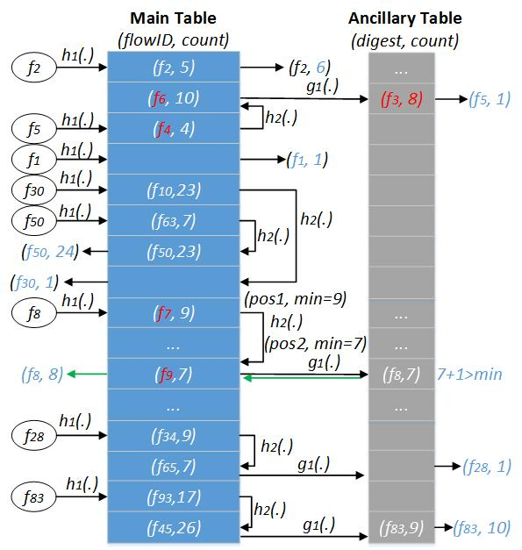

HashFlow的信息流
$$d=2$$

Slide 8
HashFlow的优势
能够详细记录大流的信息
适用于流量计费、流量工程等应用
能够记录小流的总结性信息
自动检测大流，当小流逐渐成长为大流时将小流从辅助表移回主表
对网络测量算法的影响较小

Slide 9
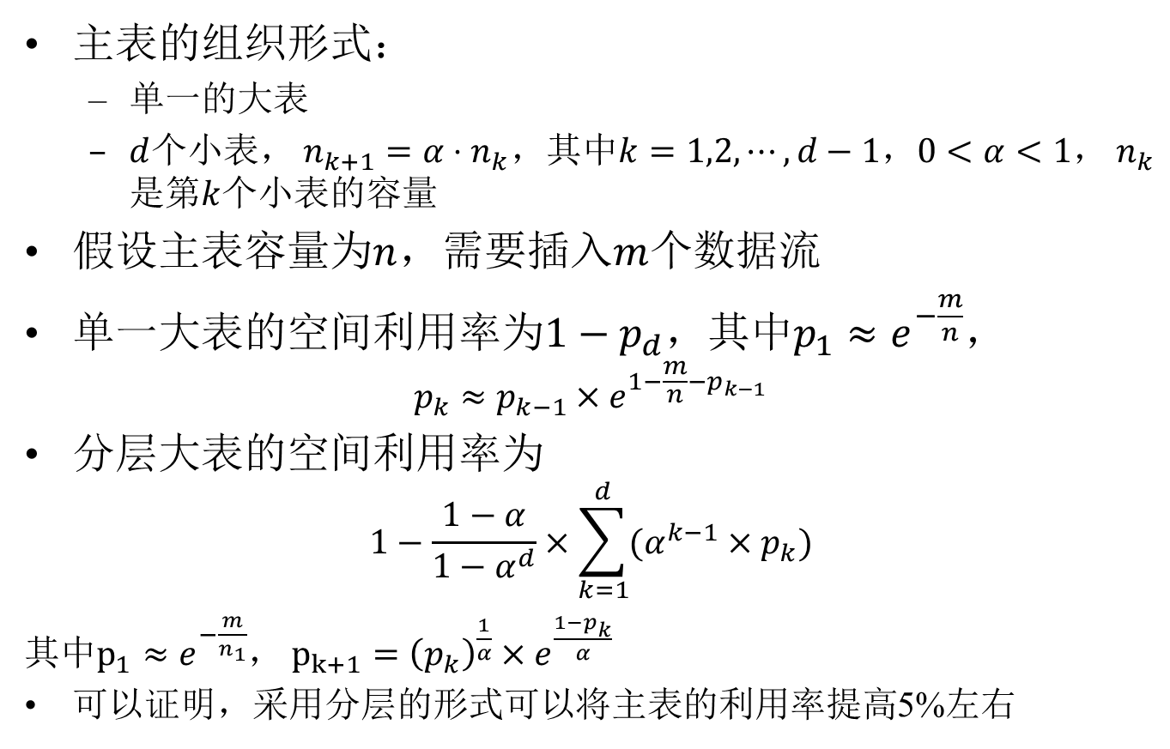
HashFlow的性能优化
主表的组织形式：
单一的大表
$d$个小表， $n_{k+1}=α⋅n_{k}$，其中$k=1,2,⋯,d−1$，$0<α<1$， $n_{k}$是第$k$个小表的容量
假设主表容量为$n$，需要插入$m$个数据流
单一大表的空间利用率为$1−p_{d}$，其中$p_{1}≈e^{−\frac{m}{n}}$，
$$p_{k}≈p_{k−1}×e^{1−\frac{m}{n}−p_{k−1}}$$
分层大表的空间利用率为
$$1−\frac{1−α}{1−α^{d}}×\sum_{k=1}^{d}{(α^{k−1}×p_{k})}$$
其中$p_{1}≈e^{−\frac{m}{n_{1}}}$， $p_{k+1}={\left(p_{k}\right)}^{\frac{1}{α}}×e^{\frac{1−p_{k}}{α}}$
可以证明，采用分层的形式可以将主表的利用率提高5%左右

Slide 10
对比算法
FlowRadar [NSDI’16]
HashPipe [SOSR’17]
ElasticSketch [SIGCOMM’18]

Slide 11
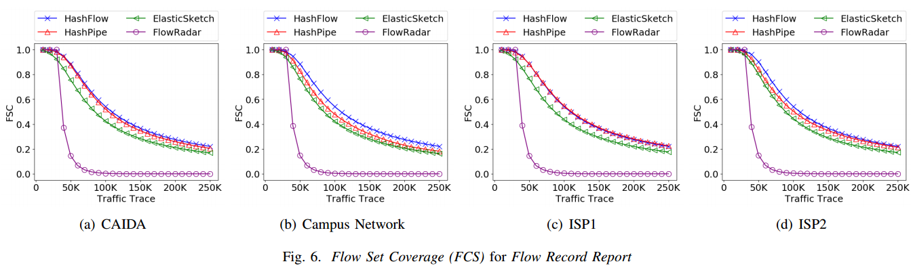
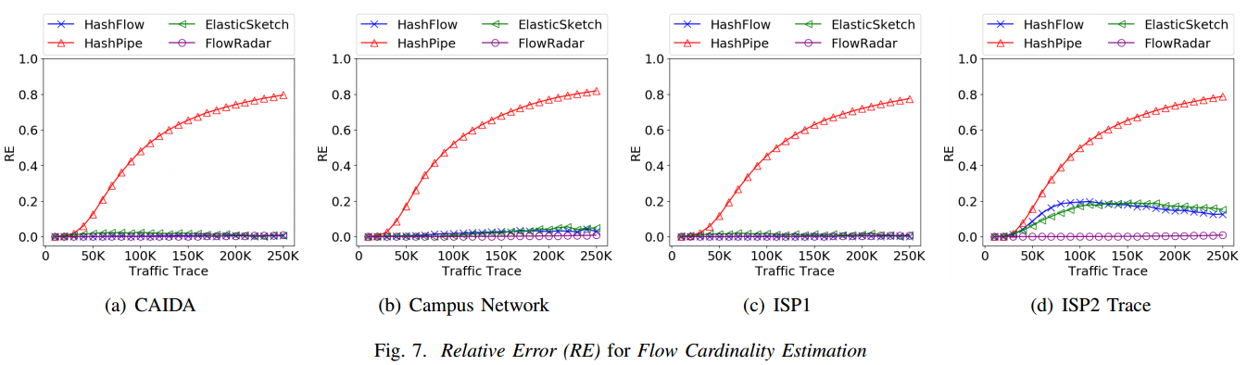
HashFlow的性能（一）

Slide 12
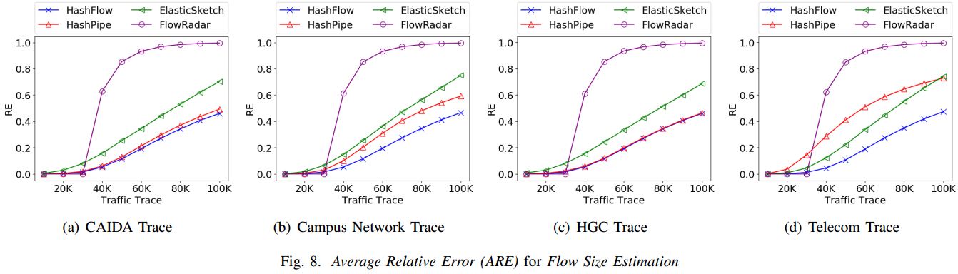
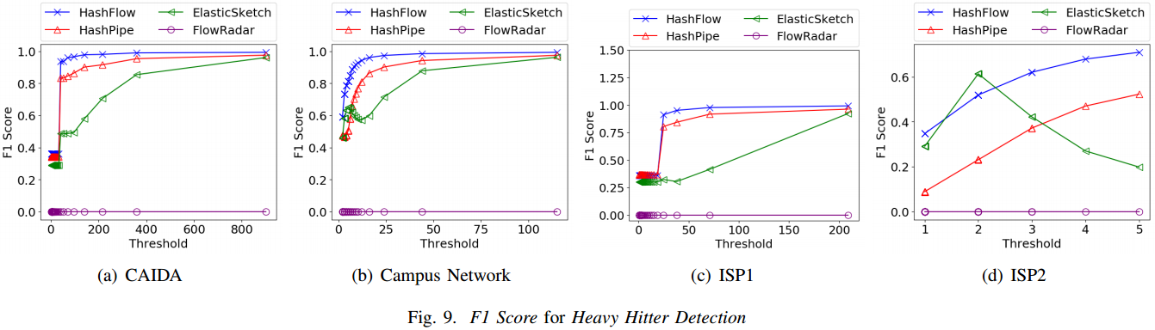
HashFlow的性能（二）

Slide 13
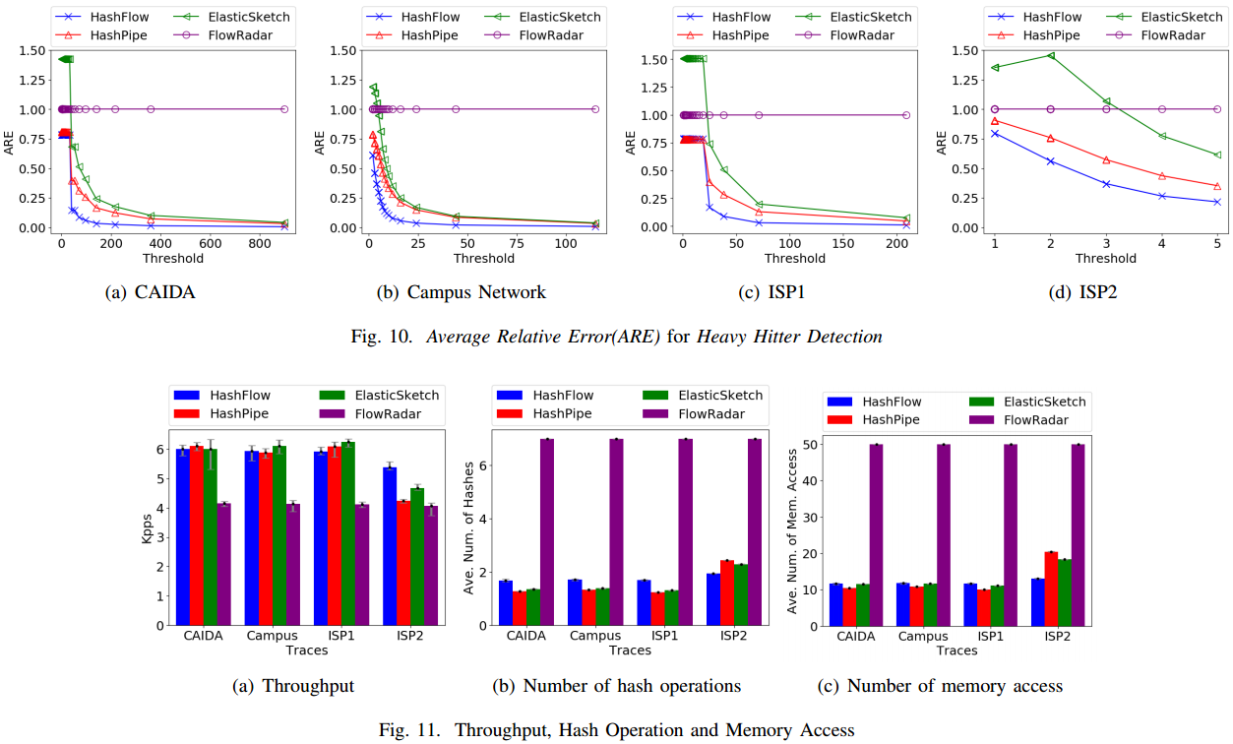
HashFlow的性能（三）

Slide 14
谢谢！

